Slide 1
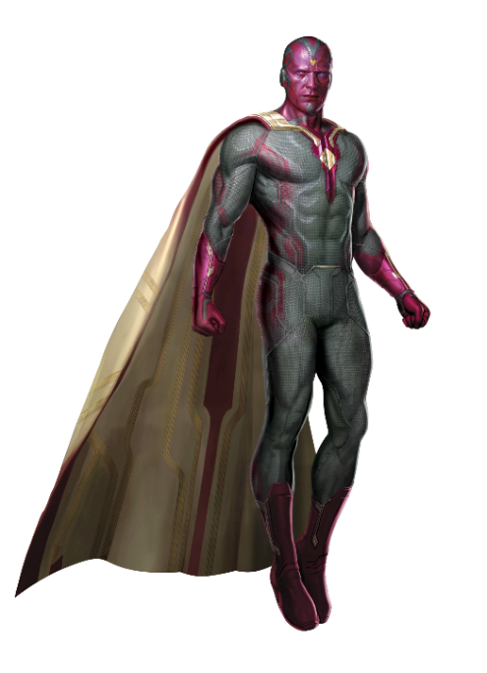



Visual Testing
Python com Nose e Needle
TDC Porto Alegre, 30 de Novembro de 2019

Slide 2
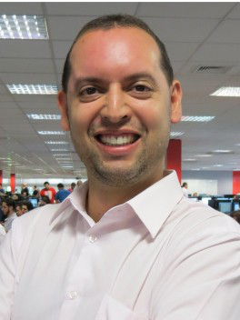




Robson Agapito
I love to work as QA
@robsonagapito
http://www.slideshare.net/robsonagapito
https://br.linkedin.com/in/robsonagapito
https://github.com/robsonagapito
03/14/18
2
Notes:
1 | 1

Slide 3

O que é
Visual Testing?

Slide 4

Testes Visuais x Testes Funcionais
Não testa funcionalidade diretamente
Não é bom para elementos que mudam frequentemente
Valida cores
Valida imagem
Valida opções visuais (ícones, desenhos...)
Pode validar itens de acessibilidade
Servem para regressão
São complementares e não excludentes

Slide 5

Falha no Instagram

Slide 6

Teste de Regressão 02 – Onde está Wally?

Slide 7

Validações Importantes
Visibilidade (true/false)
Coordenadas X/Y
Tamanho
Comprimento
Cor da Background
21 elementos visuais x 5 “assertions” por elemento = 105 linhas de “assertion code”

Slide 8

Em um banco vermelho...

Slide 9

Por dentro do Needle (curiosidade)
Possui uma alternativa com Pytest (pytest_needle)
Link com algumas engines como:
  Image Magick
  Perceptual Diff

Slide 10

Vantagens
Quando a aplicação depende muito de cores
Analisa rapidamente o posicionamento
Verifica Ícones importantes
Validações de imagens
Regressão
Facilidade em criar Snapshots de comparação
Fácil utilização depois que você aprende
Funciona em mobile web (responsividade)
Consegue levantar o Mjölnir

Slide 11

Desvantagens
Needle não é uma biblioteca muito atualizada (3 anos atrás)
Era utilizada para Headless tb com PhantomJS, mas o PhanthomJS foi descontinuado
Não testei com mobile nativo (com appium), provavelmente não suporte e tenha que fazer alguns ajustes.
Teste muito instável se a parte visual muda constantemente.
Crossbrowser tem uma certa dificuldade.
O Image Magic as vezes não reconhecia a imagem.
Para Sistema operacional Windows precisa da DLL
FreeImage
Thanos o matou em um dos encontros.

Slide 12
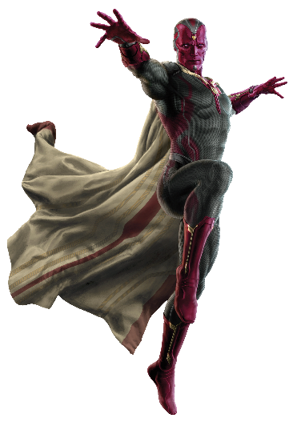
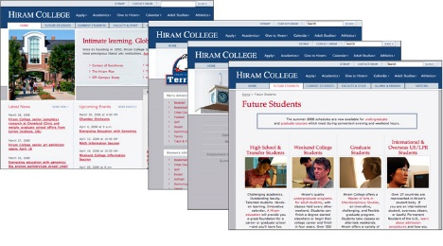

Arquitetura
Page Objects
Testing
Needle
Driver

Slide 13

Hands On
https://github.com/robsonagapito/visual-testing

Slide 14


Muito Obrigado!
GFT Brazil
Robson Agapito Correa
QA Specialist
Av. São Francisco, 98
18095-450 - Sorocaba/SP
T +55 15 3414-9371 / +55 11 9 8661-3181
robson.correa@gft.com

